Slide 2
EBYS’de Pratik Bilgiler
Öğr. Gör. Nurbahar BORA
Şube Müdürü Recep MEMUS
Emeği Geçenler:
Öğr. Gör. Safinur COŞKUNSU DOĞAN
www.bartin.edu.tr
28.07.2023

Slide 3
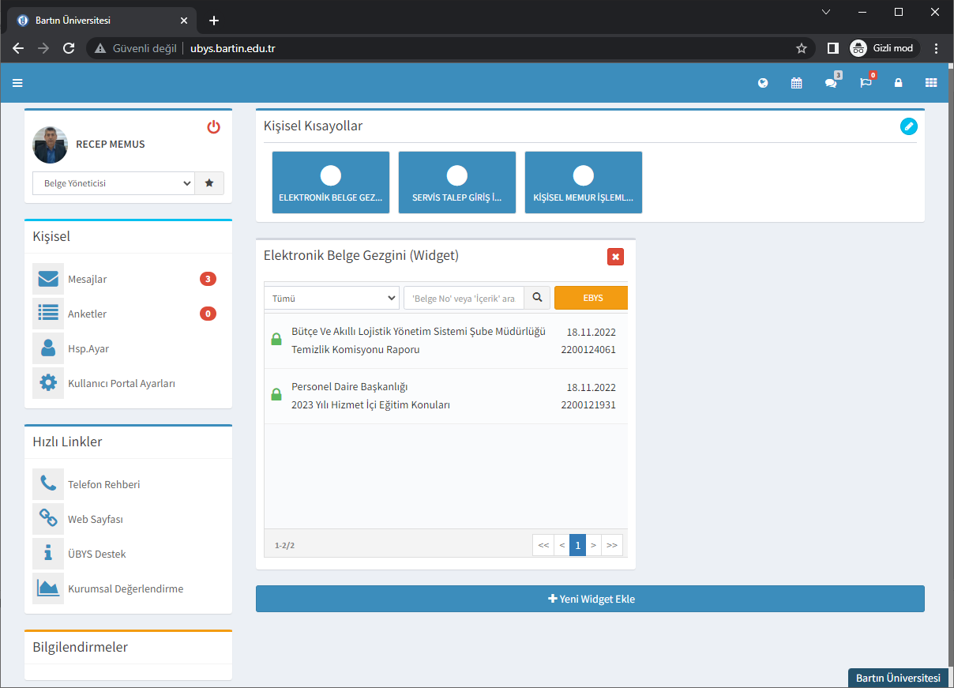
28 temmuz 2023
UBYS ana ekranında kişisel kısayollar ve widget’ler gibi kişisel ayarlamalar yapılabilmektedir. Aynı zamanda bu ana ekranda tüm personelin dahili telefonlarının olduğu bir rehberde mevcut olup bir çok hızlı link de bulunmaktadır.

Slide 4
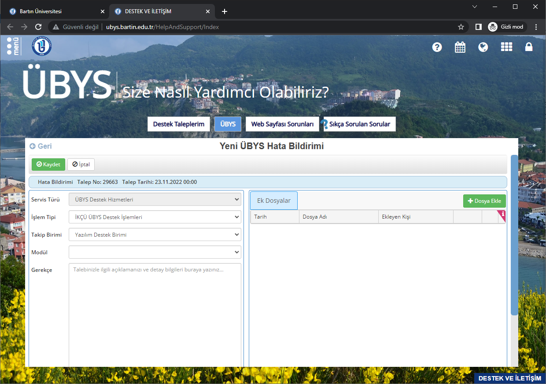
28 temmuz 2023
UBYS ana ekranında «Hızlı Linkler» kısmında bulunan «ÜBYS Destek» linkinden ÜBYS’de karşılaştığınız sorunlarınızı veya isteklerinizi modül bazlı olarak bildirebilirsiniz. Destekleriniz ilk önce Bilgi İşlem Daire Başkanlığına yönlenmektedir. Eğer yazılım desteği gerekiyorsa Bilgi İşlem tarafından İzmir Katip Çelebi Üniversitesinin yazılım ekibine bildirilmektedir.

Slide 5
28 temmuz 2023
Kullanıcının birden fazla kullanıcı grubu olması halinde, bunlardan birisini favori yaparak her defasında o kullanıcı grubu otomatik seçili olarak EBYS’ye giriş yapılabilmektedir.

Slide 6
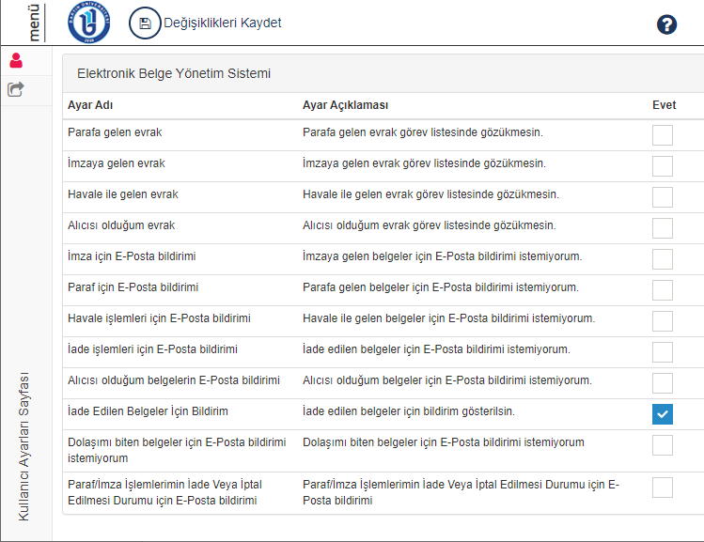
28 temmuz 2023
«Kullanıcı Portal Ayarları»ndan, EBYS’deki belgelerin parafa geldiği, imzalandığı, iade edildiği, alıcısına gönderildiği gibi bir çok belge hareketinin e-mail olarak da bildirilmesi yada tam tersi bu bildirimlerin pasife çekilmesi mümkündür. Bu şekilde belge hareketleri, iade ve havale notları e-mail bildirimi olarak takip edilebilmektedir.

Slide 7
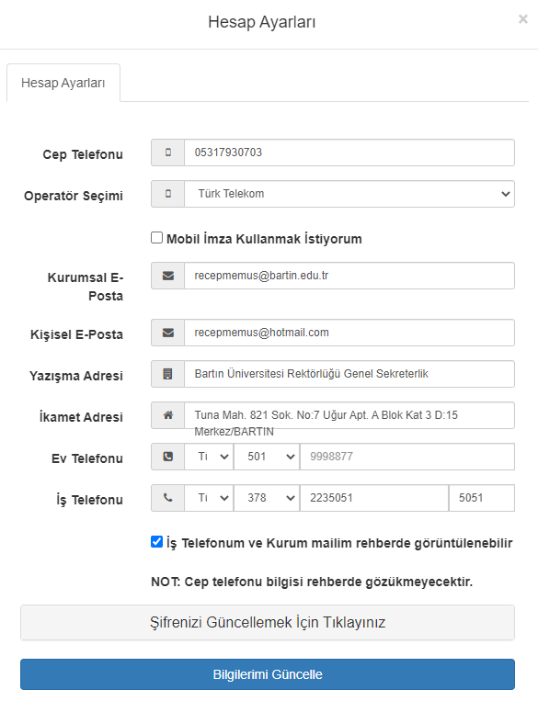
28 temmuz 2023
Kullanıcı, oluşturduğu belgelerin alt bilgi kısmında adı soyadı ve dâhili numarasının gözükebilmesi için “Hesap Ayarları”nda gerekli alanları doldurmalıdır.

Slide 8
28 temmuz 2023
Belgeler 3 farklı şekilde oluşturulabilmektedir.
1. “Elektronik Belge” seçilerek tamamen EBYS’de üretilmesi ve imzalanması şeklinde,
2. “Harici Elektronik Belge” seçilerek, daha önce word ya da excel olarak oluşturulan belgelerin imza sürecine sokulması şeklinde,
3. “Fiziksel Belge” seçilerek, daha önce imzalanmış bir belgenin sisteme kayıt edilmesi şeklinde,

Slide 9
28 temmuz 2023
Sıklıkla takip edilen klasörler favorilere alınarak, sık kullanılanlar sekmesi aktif ve pratik bir kullanım sunabilmektedir.

Slide 10
Kullanıcı, yetkisi itibariyle Gelen klasöründe birden çok klasör ve alt klasör görüyorsa sol üstteki ‘genişlet’ ‘daralt’ butonu ile görünümü sadeleştirebilmektedir.
28 temmuz 2023

Slide 11
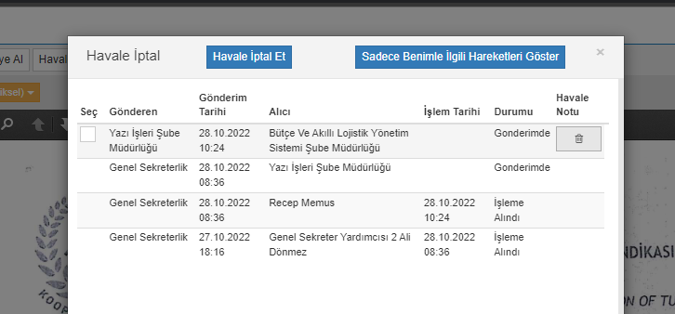
28 temmuz 2023
Belgenin havalesinin yanlış yapılması durumunda geriye alınması da mümkündür. Bu işlemi sadece havaleyi yapan kişi gerçekleştirebilir. Inbox ekranındaki havale simgesine tıklayarak ilgili havale işlemi çöp kutusu simgesinden kaldırılabilir.

Slide 12
28 temmuz 2023
Gelen bir belge, üzerinde araştırma yapılması gerekiyorsa ve bekleyen kutusunda kalması da istenmiyorsa “İncelemeye Al” butonu kullanılarak “İnceleme Bekleyenler” klasöründe istenilen süreye kadar bekletilebilir.

Slide 13
28 temmuz 2023
Sık Kullanılanlar sekmesinin kişisel kısmından istenilen isimde klasör oluşturulabilir. Bu kısımda birden fazla özellik mevcuttur (Klasör sıralama yap / Yeni klasör ekle / Seçili klasörü düzenle / Seçili Klasörün altına klasör ekle / Seçili klasörü kaldır).
Kullanıcı tarafından takip edilmesi ya da konu itibariyle gruplandırılması istenilen yazılar için kişisel klasör oluşturularak bu klasörlerde saklanabilmektedir.

Slide 14
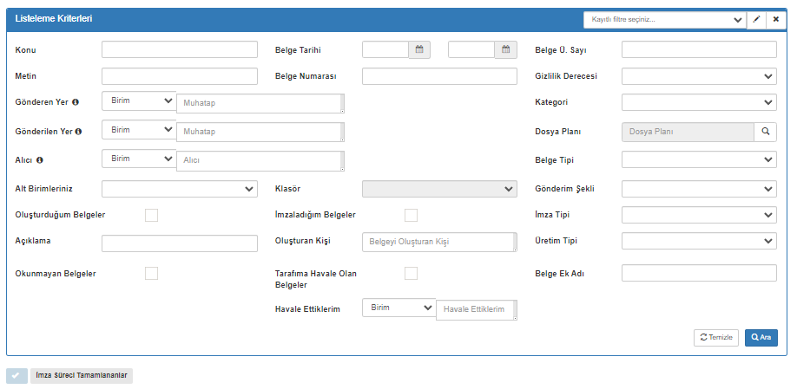
28 temmuz 2023
Birden çok ekranda belge arama yapılabilmektedir.

Slide 15
28 temmuz 2023
Hiçbir belgeye “Dosya Planı Öğesi” olarak 000 kodu verilmemelidir. 000 dosya koduna saklama süresi tanımlı olmadığından, belgenin dijital olarak tasniflenmesi, arşivlenmesi ve imhası aşamasında sorunlar çıkacaktır.

Slide 16
28 temmuz 2023
Bir belgeye otomatik gelen başlıkların altına başka bir başlık eklenmesi isteniyorsa üst veri ekranındaki başlık kısmı kullanılabilir.
Açıklama kısmı ise belge üzerine basılmayan ancak belge imzacılarının ve belge hareketinde bulunanların gördüğü bir alandır.

Slide 17
28 temmuz 2023
E-Posta İle Paylaş butonu kullanılarak, Belge indirmeye gerek kalmadan E-posta ile bir başkasına gönderilebilmektedir.
Ekli bir belge, üst yazıyla ekler sonradan başka birleştirme programları kullanılmaya gerek kalmadan ekleriyle birleşmiş şekilde tek bir pdf. uzantılı dosya olarak indirilebilmektedir.

Slide 18
28 temmuz 2023
Standart hale gelmiş yazı kalıpları kaydedilerek daha sonra benzer bir yazıda kullanılmak üzere editöre otomatik olarak aktarılabilmektedir.

Slide 19
28 temmuz 2023
Alıcının web sayfasına bakıldığında KEP adresinin olduğunu görülüyor ancak EBYS’de alıcı olarak bu kurum yok ise Bilgi İşlem Daire Başkanlığına alıcı kurumun tam ismi, MERSİS veya DETSİS numarasını ve KEP adresi iletilerek alıcı eklemesi yapılabilmekte ve yazı KEP sisteminden bu yeni tanımlanan alıcıya gönderilebilmektedir.

Slide 20
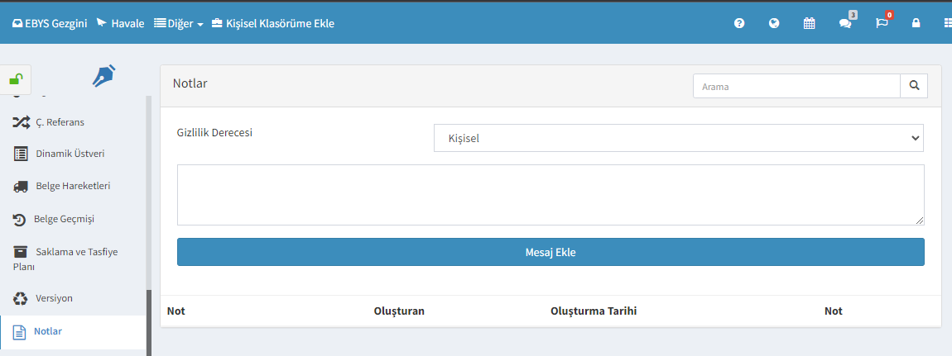
28 temmuz 2023
Bir belgeyle ilgili olarak, belge üzerine daha sonradan hatırlayabilmek için not alınması gerektiğinde “Notlar” sekmesinden «kişisel» yada herkesin görebileceği şekilde «Herkese açık» not yazılabilmektedir.

Slide 21
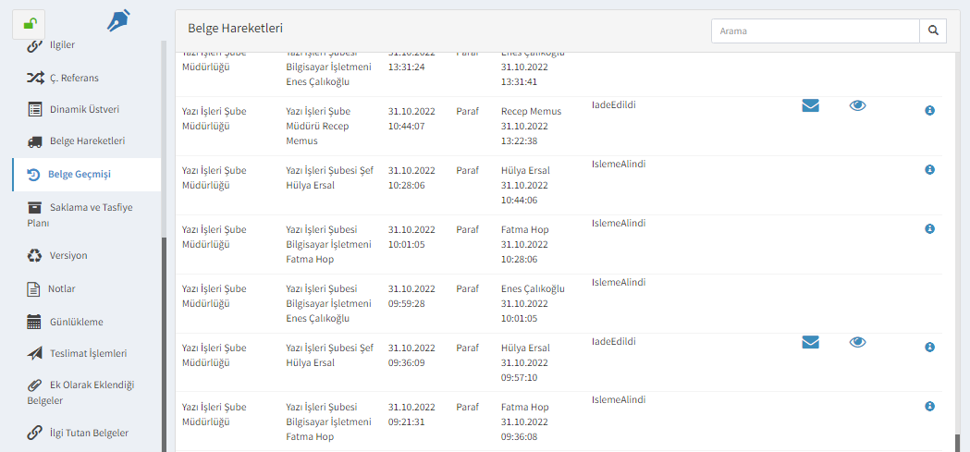
28 temmuz 2023
Hazırlanışı aşamasında birkaç kez iade işlemi gören belgelerde, belge hareketlerinin tamamı “Belge Geçmişi” sekmesinden, son çıktığı dolaşımdaki hareketleri ise “Belge Hareketleri” sekmesinden izlenebilmektedir. Aynı ekranda “Benimle İlgili Hareketleri Göster” butonu kullanılarak da kullanıcı sadece kendisiyle ilgili belge hareketlerini görebilmektedir.

Slide 22
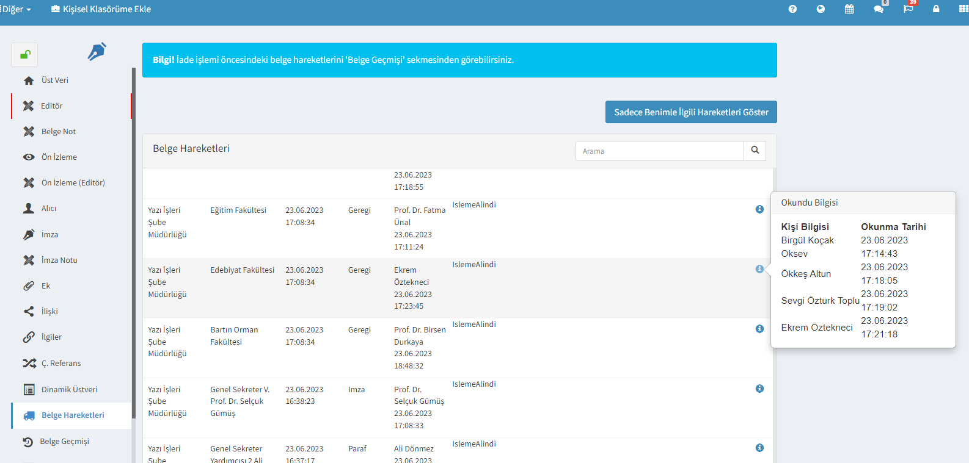
28 temmuz 2023
Belgenin kimler tarafından okunduğu “Belge Hareketleri” sekmesinden görülebilmektedir. Belgenin ilgilisine tebliğ edilmesi gereken durumlarda tebligatın gerçekleşip gerçekleşmediğinin takibi için kullanışlı bir özelliktir.

Slide 23
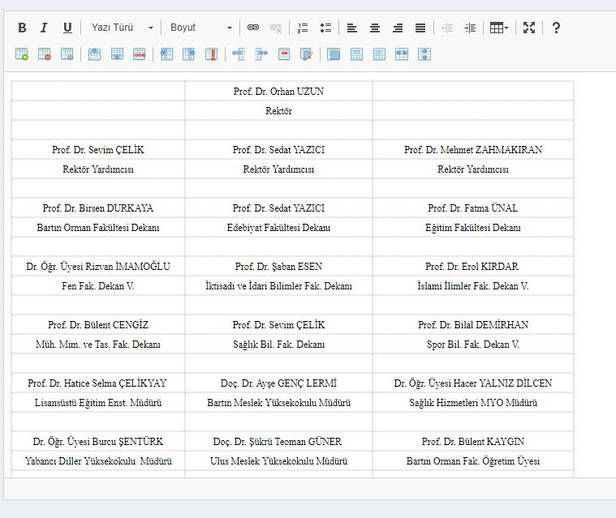
28 temmuz 2023
Belgede ihtiyaç olması halinde görseldeki gibi tablo eklenerek sola veya sağa dayalı yada ortalı şekilde hücresel ayarlamalar yapılabilmektedir. (Her hücrede tek satır olmalı)

Slide 24
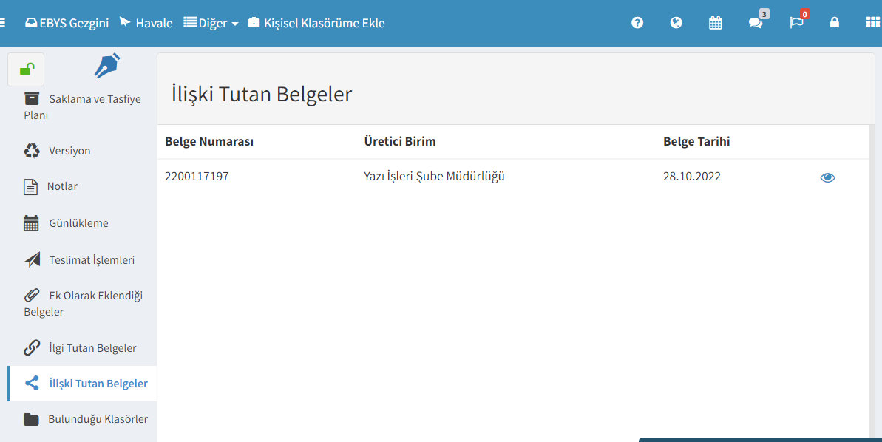
28 temmuz 2023
Elektronik belge gezgini ekranına eklenen yeni geliştirmelerle belgenin ilgili, ilişkili veya ek olarak eklendiği belgelerin takibini ve tespitini yapabilmek mümkün hale gelmiştir. Böylece belgeler birbirine bağlanarak ulaşılmaları kolaylaşmıştır.

Slide 25
28 temmuz 2023
Kurum içinden gelen bir yazıya “Cevap Yaz” butonu kullanılarak mümkün olan en kısa sürede cevap yazısı hazırlamak mümkündür. Bu şekilde oluşturulan belgede konu, dosya kodu, ilgi ve alıcı sistem tarafından otomatik olarak getirilmektedir.

Slide 26
28 temmuz 2023
Dağıtımlı bir yazı olması durumunda, kullanıcı bir defaya mahsus alıcı listesi oluşturarak sonraki yazılarında bu listeyi hazır olarak kullanabilmekte yada daha önceden Bilgi İşlem Daire Başkanlığı tarafından tanımlanmış ortak alıcı listelerini kullanabilmektedir.

Slide 27
28 temmuz 2023
Kullanıcı, oluşturduğu belgelerde bir kereye mahsus birimi için bir imzacı listesi oluşturarak birimindeki parafçıları ve imzacıyı belgeye tek tıkla getirebilmektedir.

Slide 28
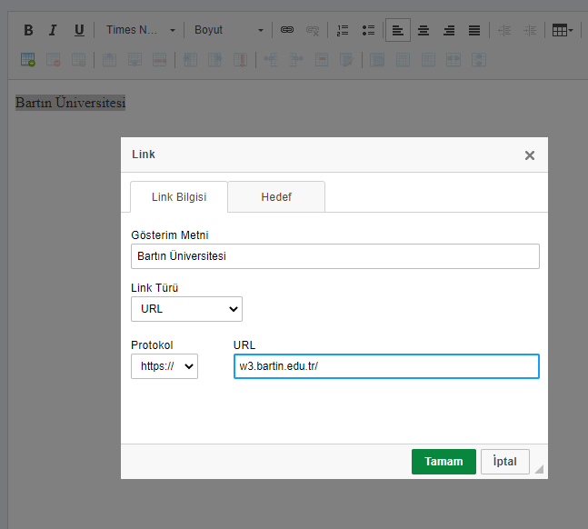
28 temmuz 2023
Belgenin metin yani editör bölümünde bir link paylaşılması gerektiği durumda bu link açık ve uzun uzun yazmak yerine köprü yaparak kelime yada cümle üzerine yerleştirilebilmektedir.

Slide 29
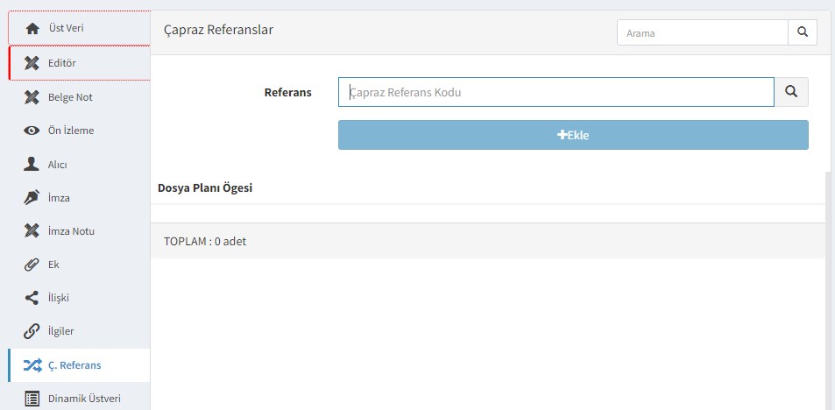
28 temmuz 2023
Belgenin, birden fazla konuyu içermesi halinde çapraz referanstan ikinci dosya kodu seçmek suretiyle her iki konu için ayrı ayrı standart dosya planı kodu belirlenebilmektedir. Bu şekilde, yazılar ilgili dosya kodlarında arşivlenecek ve kolayca bulunabilecektir.

Slide 30
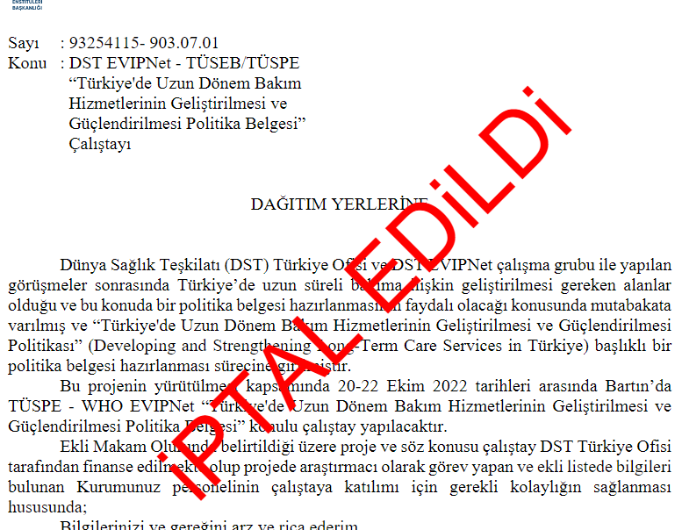
28 temmuz 2023
Gönderimi yapılan belgenin iptali ancak belgenin son imzacısı tarafından yapılabilmektedir. Bunun için belgenin alıcısı tarafından işleme alınmamış olması gerekmektedir. Belge sistemde kalmakta ancak üzerine kırmızı renkli kalın puntoyla İPTAL EDİLDİ ibaresi çekilmektedir.

Slide 31
28 temmuz 2023
YÜKSEK BOYUTLU EKLER
Belgeye tek seferde en fazla 10 megabayt’lık bir dosya eklenebilmektedir. Daha büyük boyutta bir dosyanın eklenmesi durumunda sistem hata vermektedir. Bu durumda eklerin 10’ar megabaytlık parçalara ayrılması, her seferinde bir dosyanın eklenmesi, sonrakiler için kaydet-düzenle yapılarak diğer ek dosyaların bu şekilde tek tek eklenmesi gerekecektir.

Slide 32
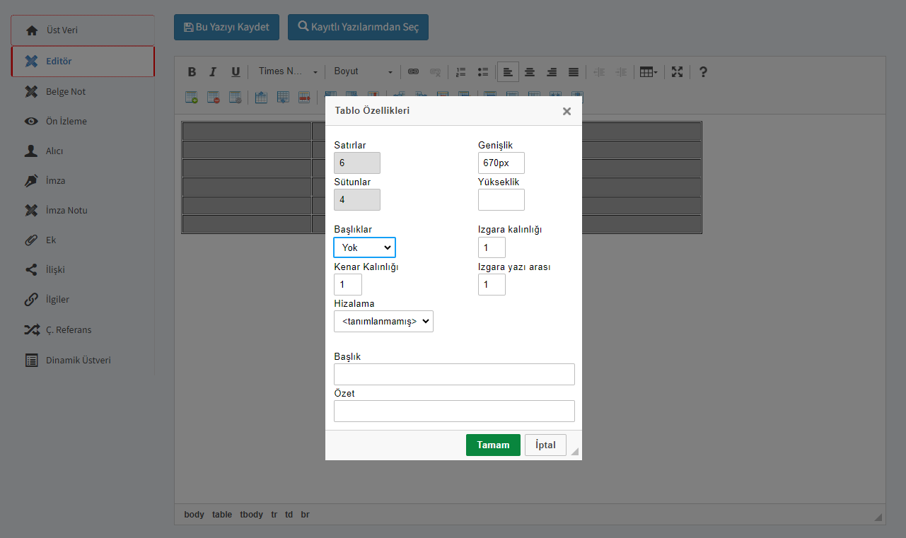
28 temmuz 2023
TABLO BOYUTU
Editöre eklenen tabloların yazı alanı dışına taşmaması ve şekil bozukluğu olmaması için yazı alanı içine sığacak en ideal genişlik ölçüsü 670px’dir.

Slide 33
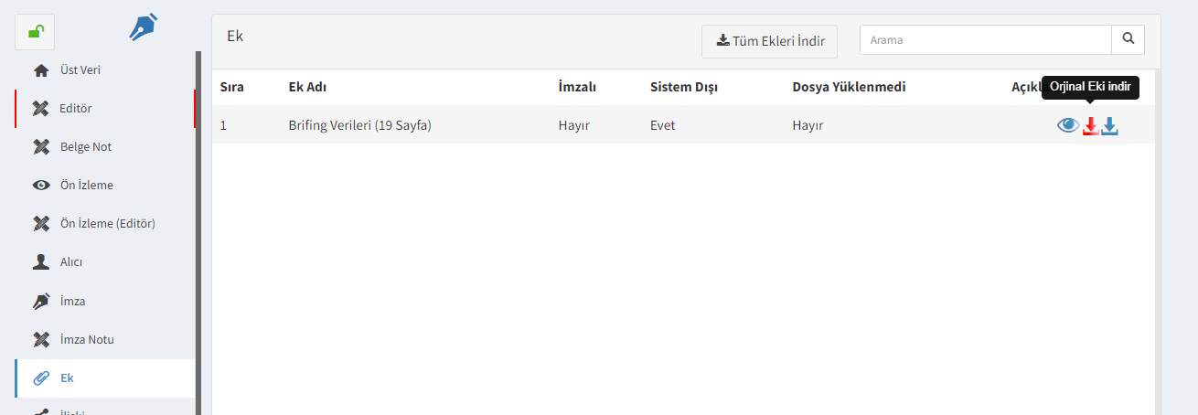
28 temmuz 2023
ORJİNAL EK
Belgenin Word, Excel dosyası gibi orijinal ekine ulaşılması gerektiğinde Detay Gör’den belgenin Ek kısmına gelerek Orijinal Eki indir seçeneği kullanılmalıdır.

Slide 34
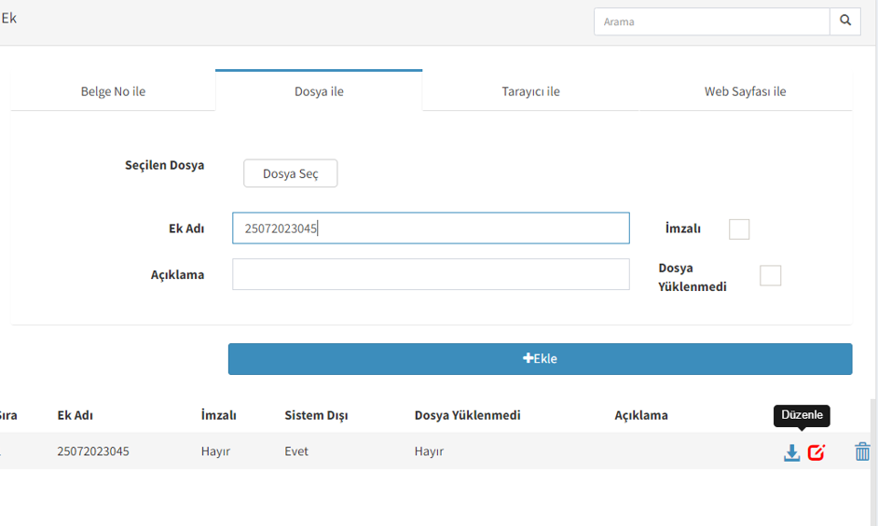
28 temmuz 2023
EK ADININ DÜZENLENMESİ
Belgeye eklenen dosya isimleri kaydet aşamasında sonradan düzenlenebilmektedir.

Slide 35
28 temmuz 2023
POSTAYLA YADA ELDEN GÖNDERİLEN BELGELER
Belgelerin eklerinin dosya, CD gibi alıcısına elden fiziki olarak teslim edilmesi gereken durumlarda, belgenin gönderim şekli Posta seçilmeli ve yazı imzadan çıktıktan sonra ekiyle birlikte alıcısına elden teslim edilmelidir. Belgenin gönderim şeklinin Kep seçilmesi durumunda üst yazı Kep sisteminden gidecek, ekinin de elden ayrıca teslim edilmesi gerekecektir. Bu durumda da gereksiz posta maliyeti oluşacaktır.
* Gönderim şeklinin posta seçilmesi durumunda Ek isminde parantez içinde (elden teslim edilecektir gibi) açıklayıcı ibareler kullanılmasına gerek yoktur.

